Slide 1

NÁZEV ŠKOLY: Základní škola Pardubice-Spořilov
AUTOR: Mgr. Věra Janáková
NÁZEV: VY_42_INOVACE_MATEMATIKA_
17. SPORTOVNÍ MATEMATIKA
TÉMA: SPORTOVNÍ MATEMATIKA
ČÍSLO PROJEKTU: CZ.1.07/1.4.00/21.2349
Anotace: V materiálu si žáci 1. ročníku opakují ve slovních
úlohách počítání do 20. Po splnění úloh si děti mohou
zacvičit s H. Kynychovou (odkaz na You Tube).

Slide 2


SPORTOVNÍ MATEMATIKA

Slide 3
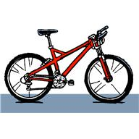




Co použiješ ke svému sportování?
Klikni na obrázek.
3.
1.
2.
Splnili jste všechny úkoly? Zacvičte si s námi:
KLIKNI

Slide 4
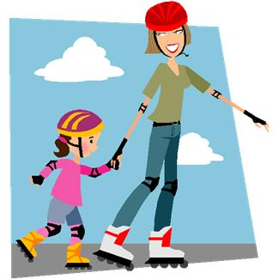
Terezka s maminkou bruslila celé odpoledne. Po bruslení
si šly obě koupit občerstvení.
Terezka si dala nanuk za 9,-Kč,
maminka kopeček zmrzliny
za 8,-Kč.
Kolik korun utratily?
Utratily…………….Kč.
zpět

Slide 5
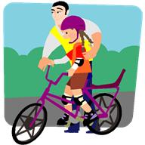
U Terezky ve třídě sportuje
14 dětí. Šest z nich se učí jezdit
na kole, ostatní už to umí.
Kolik dětí umí jezdit na kole?
Na kole umí jezdit……………dětí.
zpět

Slide 6
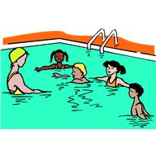
Do třídy s Terezkou
chodí 19 dětí. Osm z nich
se přihlásilo do kurzu plavání.
Kolik dětí nechodí plavat?
Plavat nechodí ……………dětí.
zpět

Slide 7
Použité zdroje:
V prezentaci byly použity obrázky ze zakoupené licence
Microsoft Office.

